Slide 1
夏緑樹林とカタクリの生活環
2013年2月17日〜2014年1月5日
大阪府教育センター理科教育研究室

Slide 2
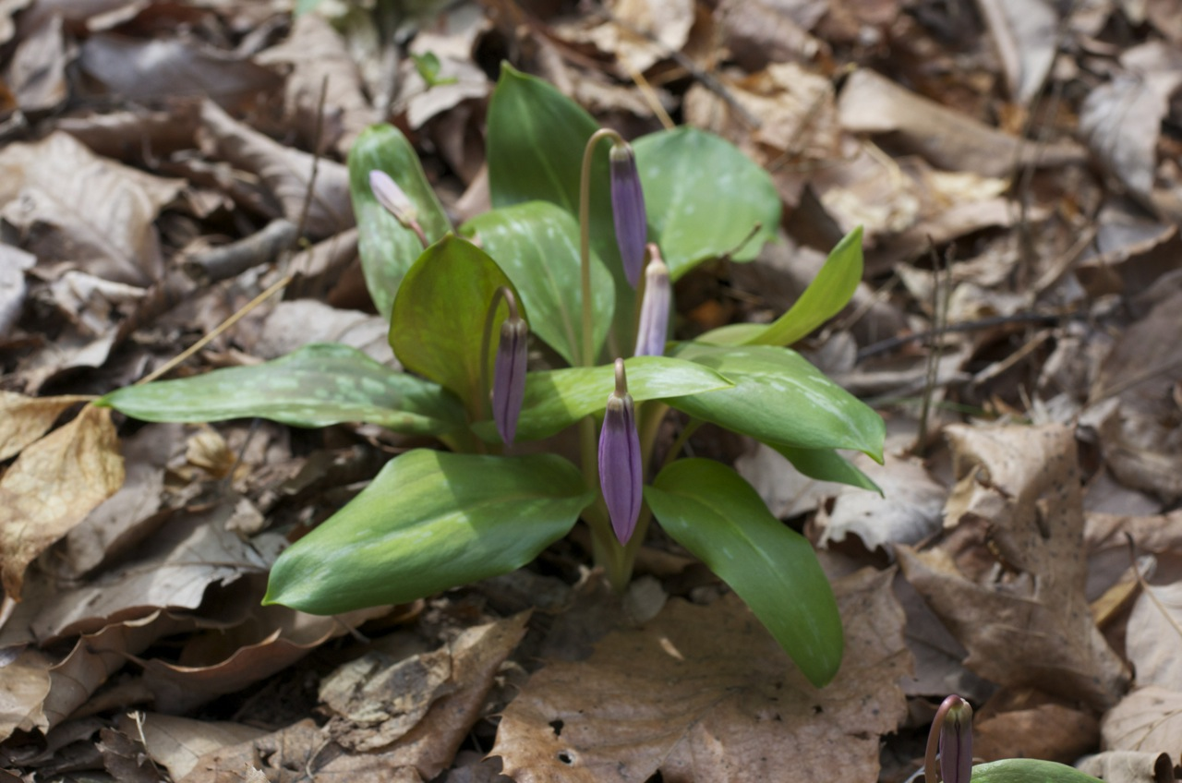
カタクリ：夏緑樹林で生育するユリ科の多年草

Slide 3
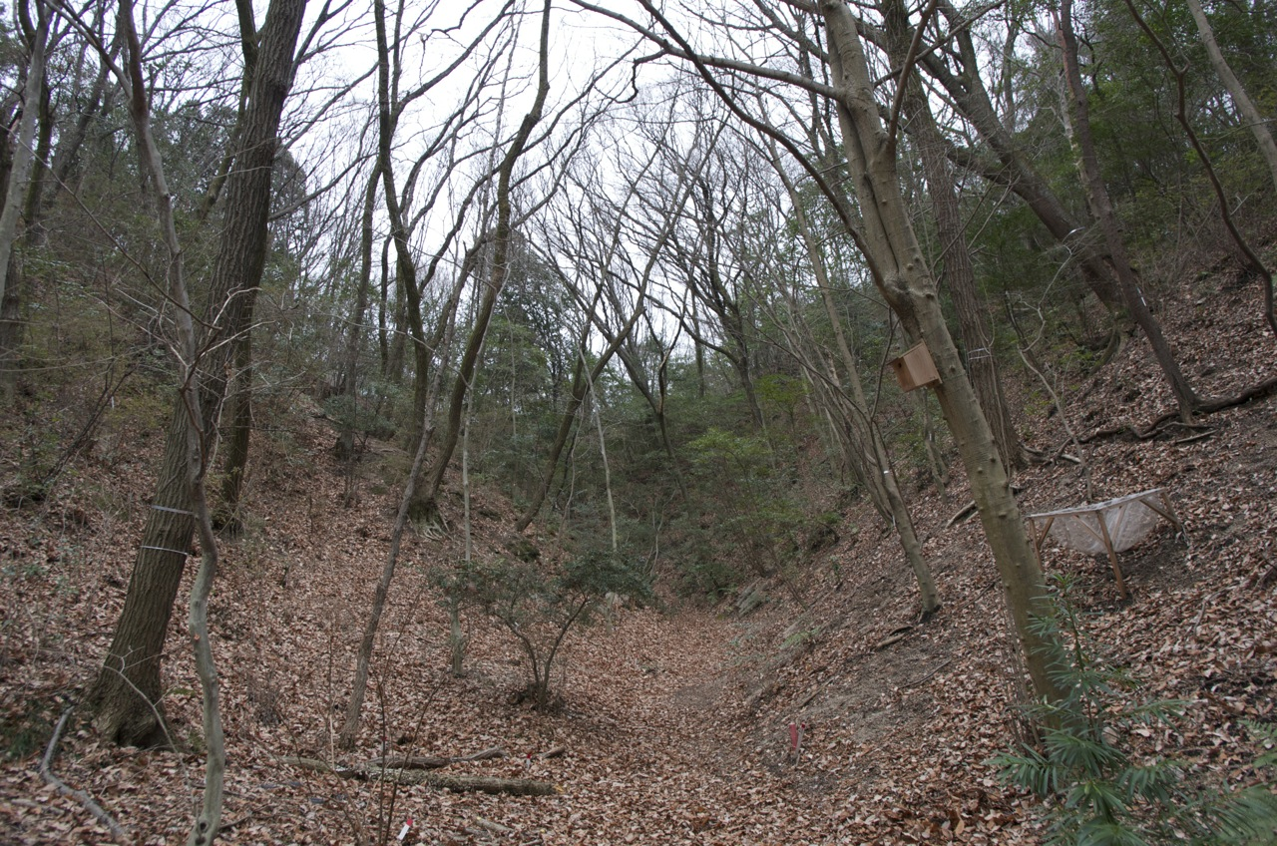
2月17日：冬の夏緑樹林

Slide 4
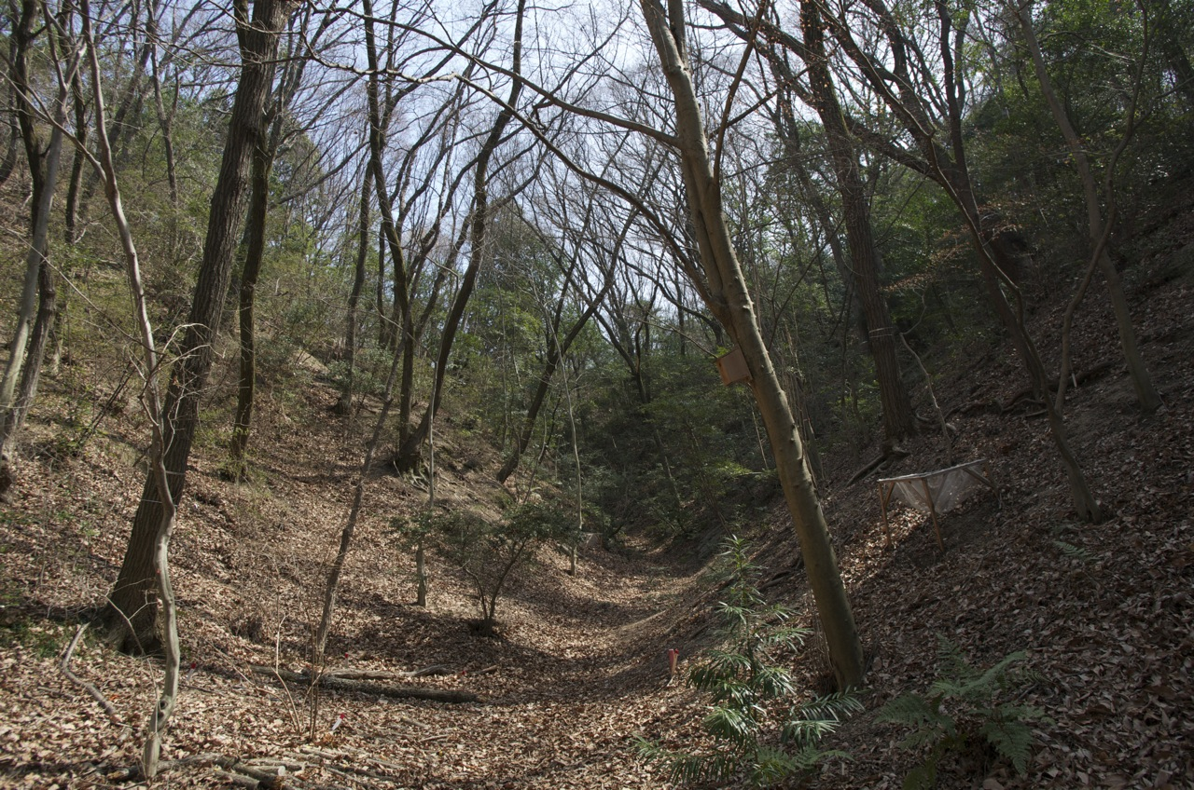
3月17日：イロハモミジが葉の展開開始
イロハモミジ

Slide 5
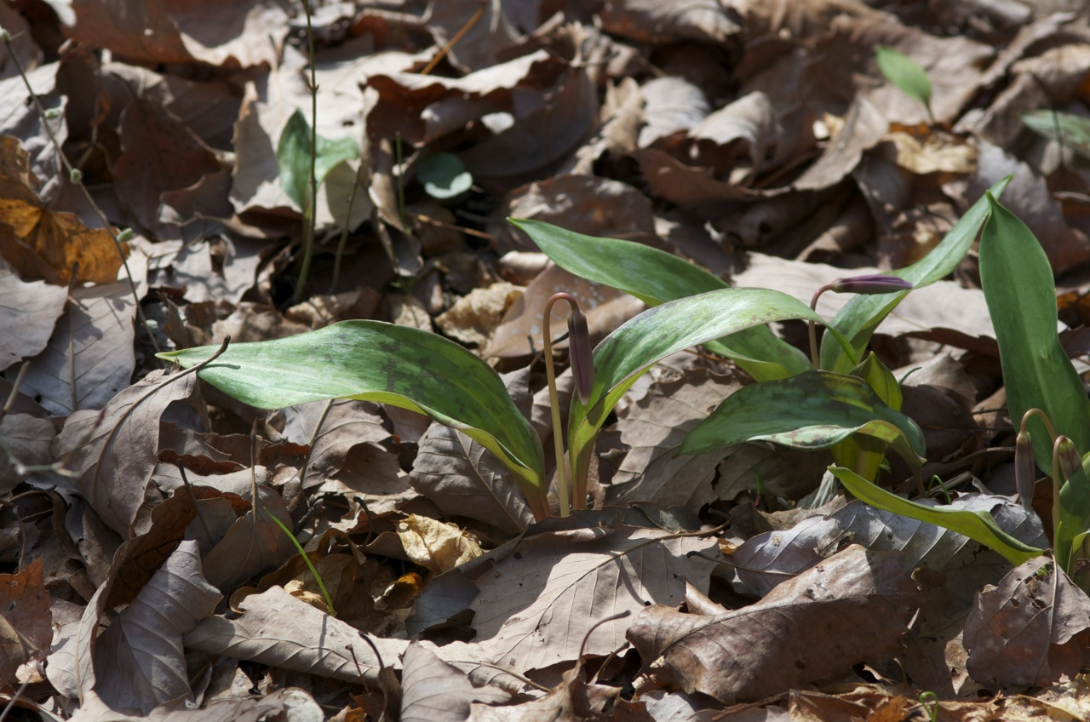
3月17日：カタクリが葉と花を展開開始

Slide 6
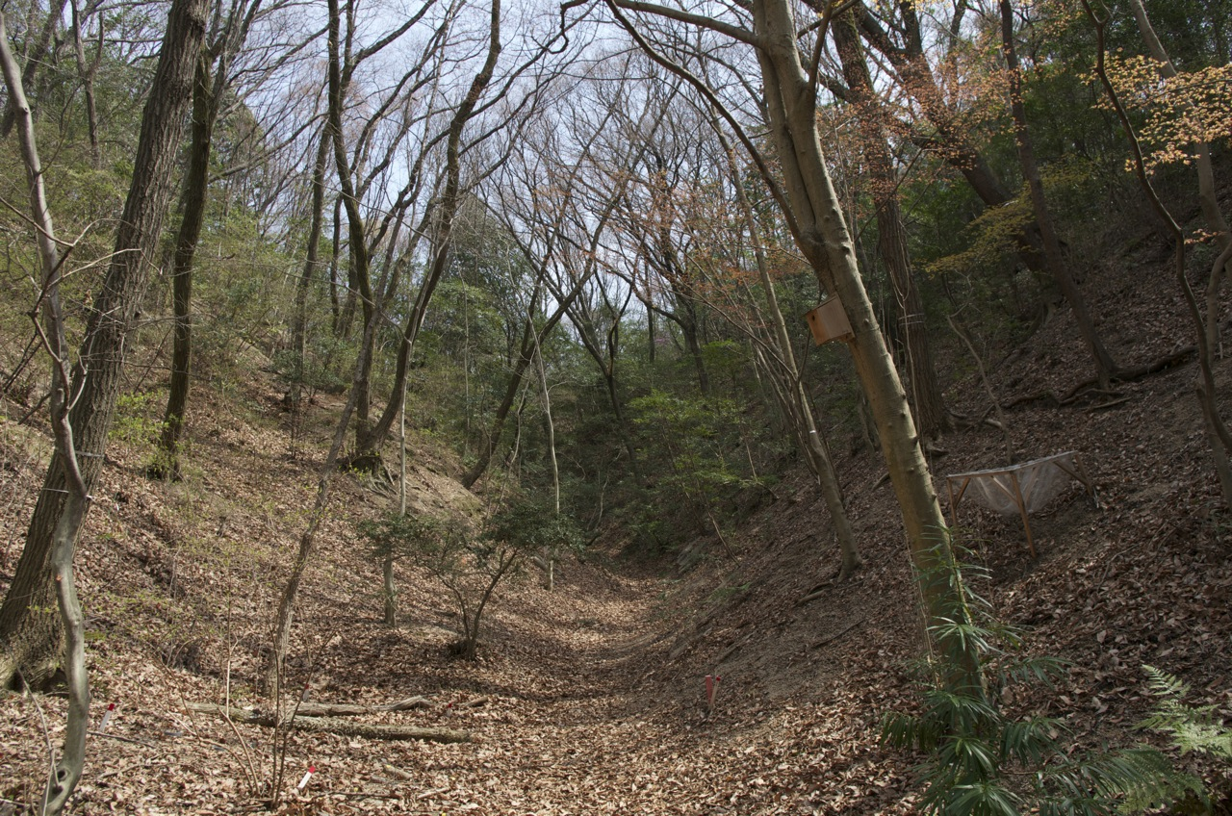
3月24日：イロハモミジは葉の展開を継続
イロハモミジ

Slide 7
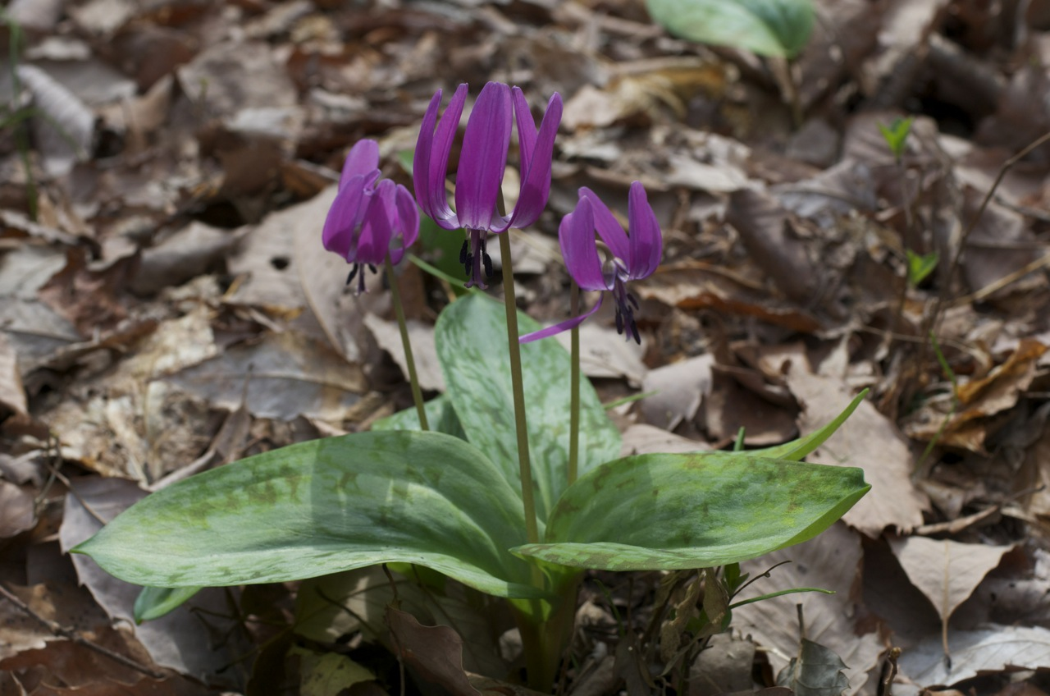
3月24日：カタクリ満開

Slide 8
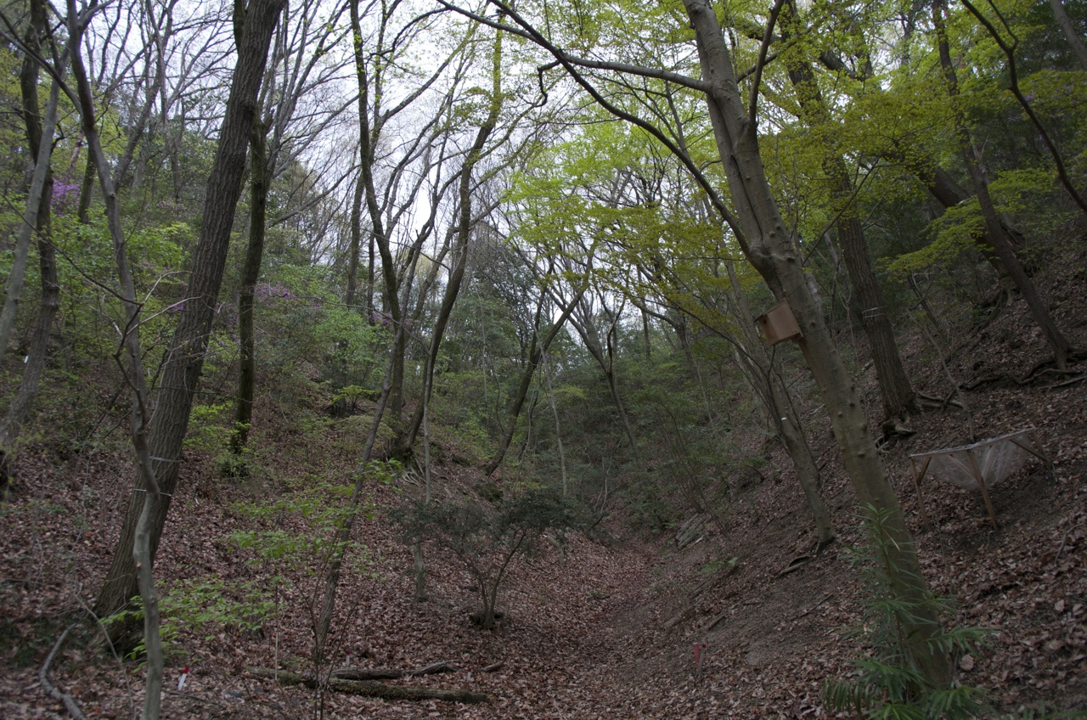
4月7日コバノミツバツツジ・コナラが葉を展開
コナラ
イロハモミジ
コバノミツバツツジ

Slide 9
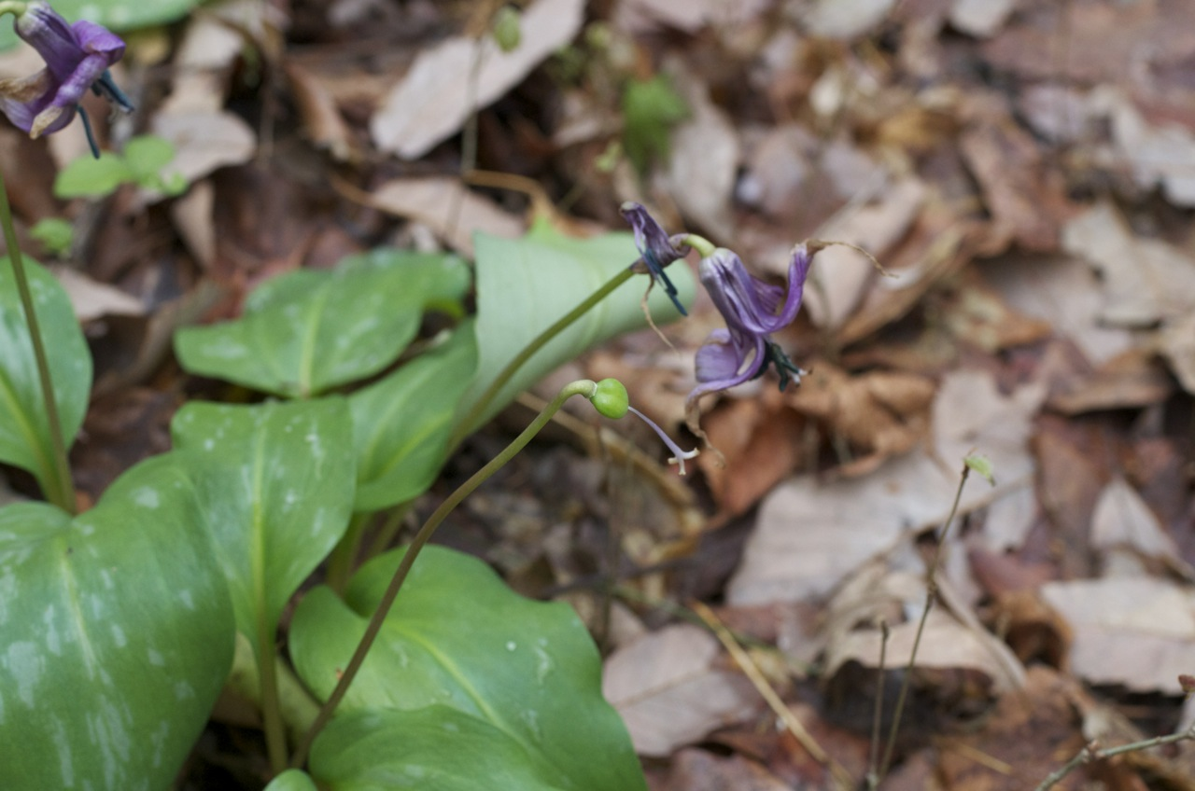
4月7日：カタクリの開花が終わる
子房
柱頭

Slide 10
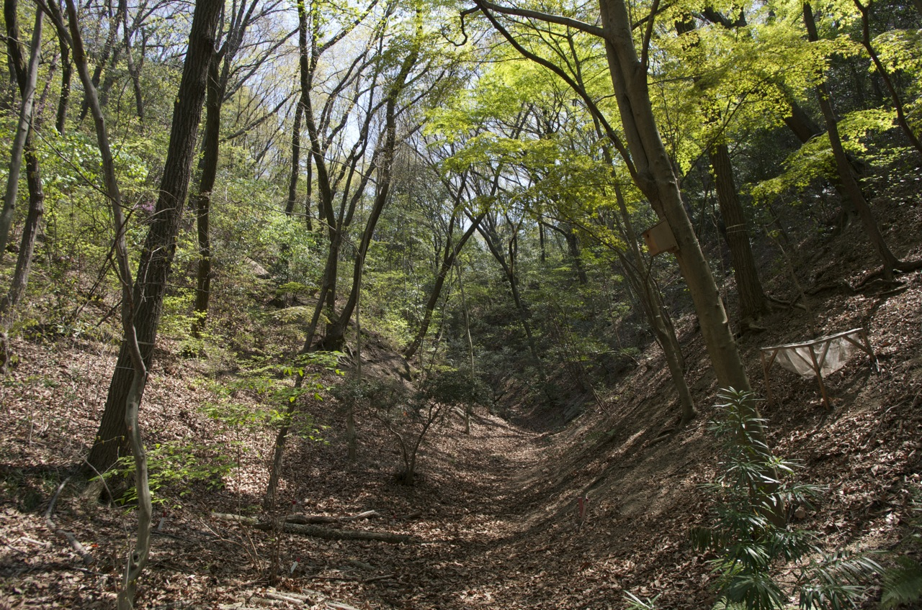
4月13日：コナラが葉を展開を継続
コナラ
イロハモミジ
コバノミツバツツジ

Slide 11
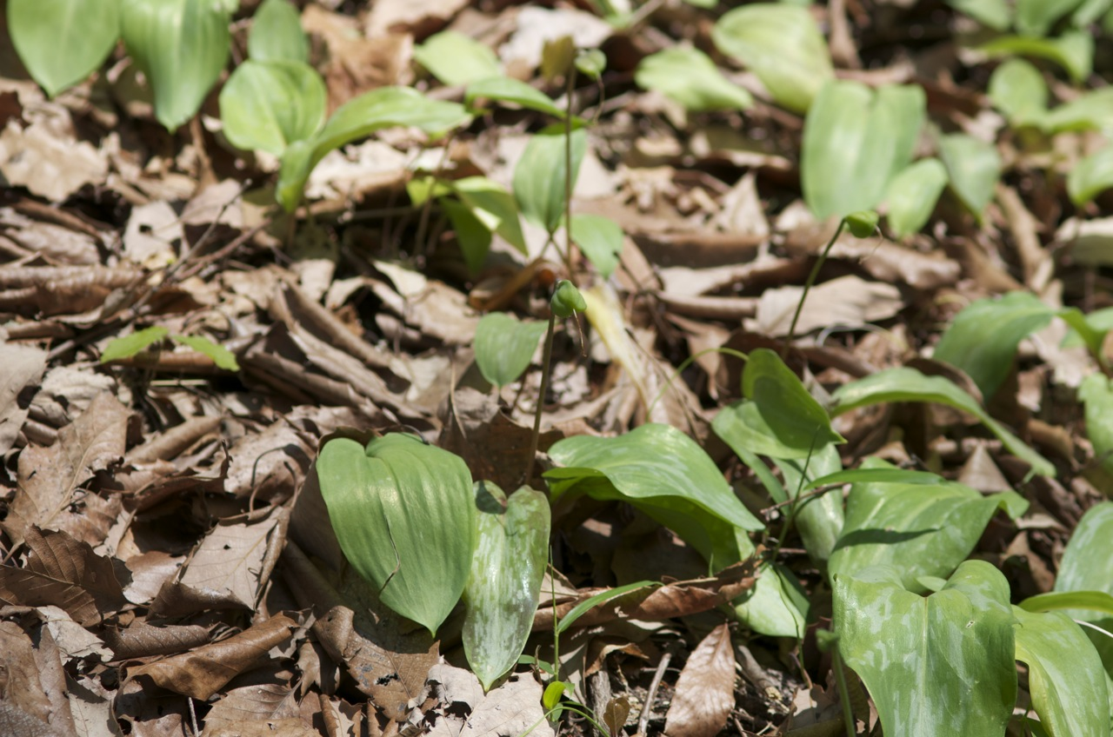
4月13日：カタクリが果実を形成
果実

Slide 12
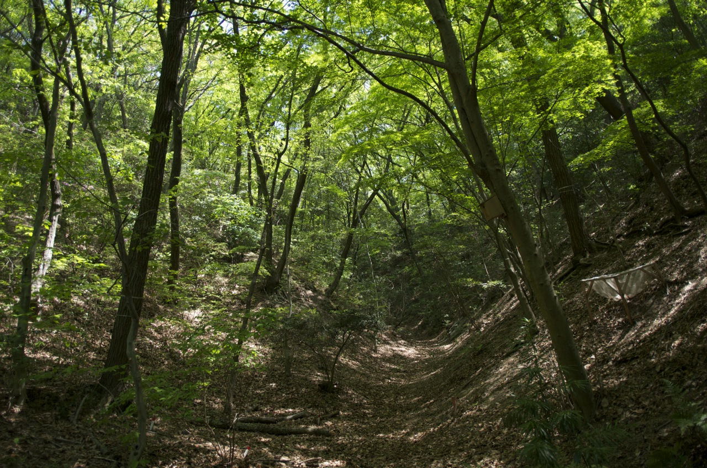
4月28日：コナラは葉の展開を継続
コナラ
イロハモミジ
コバノミツバツツジ

Slide 13
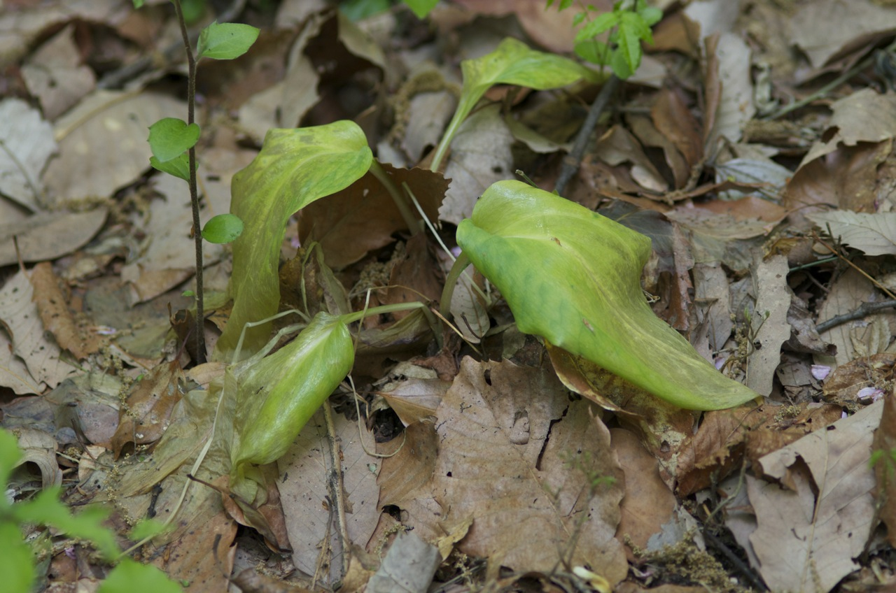
4月28日：カタクリの葉が壊死

Slide 14
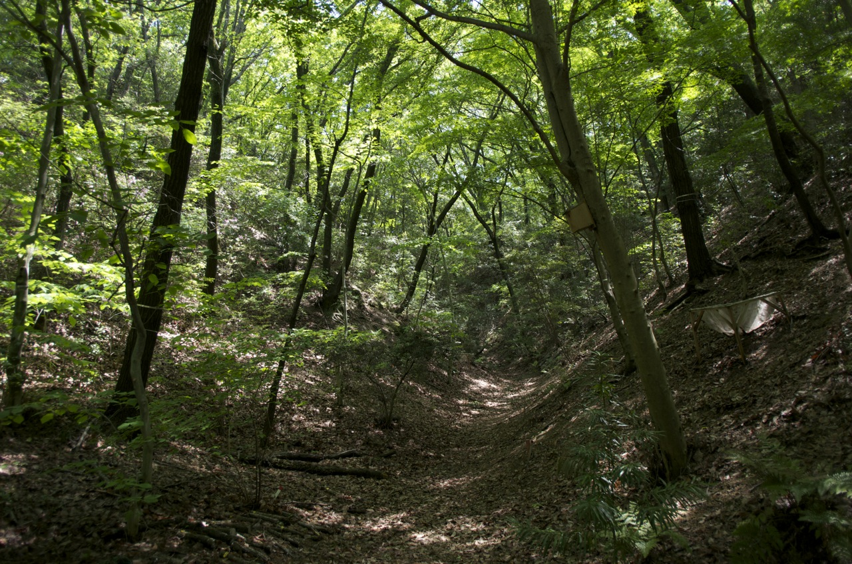
5月12日：コナラが葉の展開完了
コナラ
イロハモミジ
コバノミツバツツジ

Slide 15
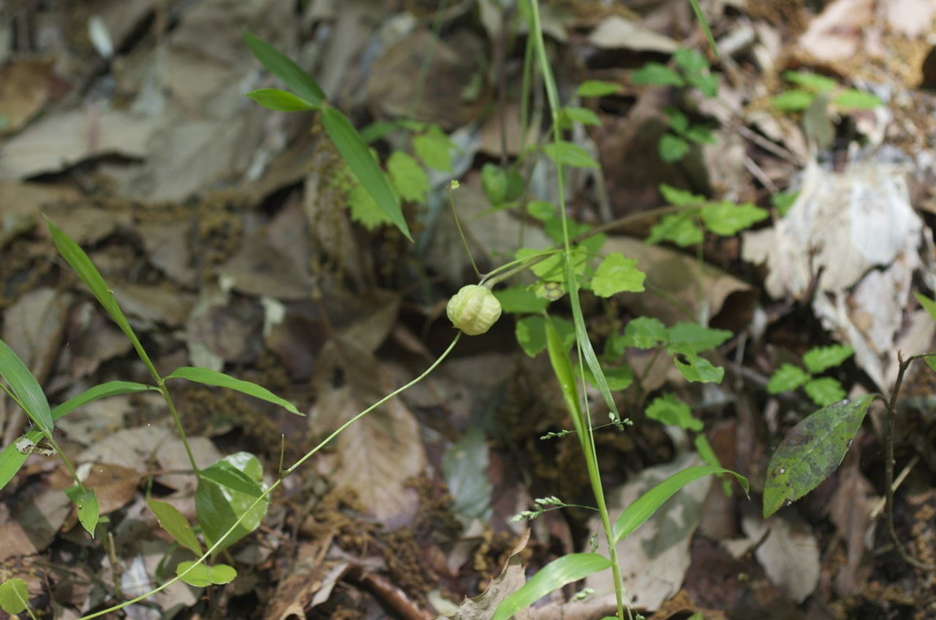
5月12日：カタクリの果実が熟す
果実

Slide 16
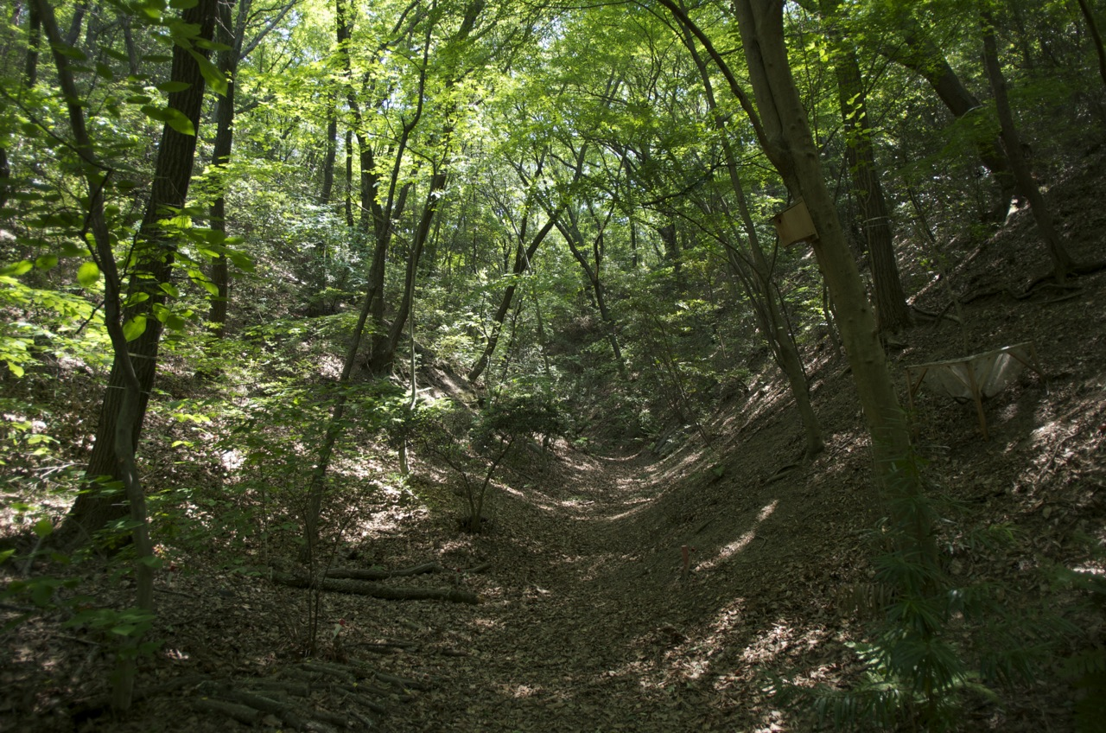
5月26日：林冠が閉塞し林床は暗くなった

Slide 17
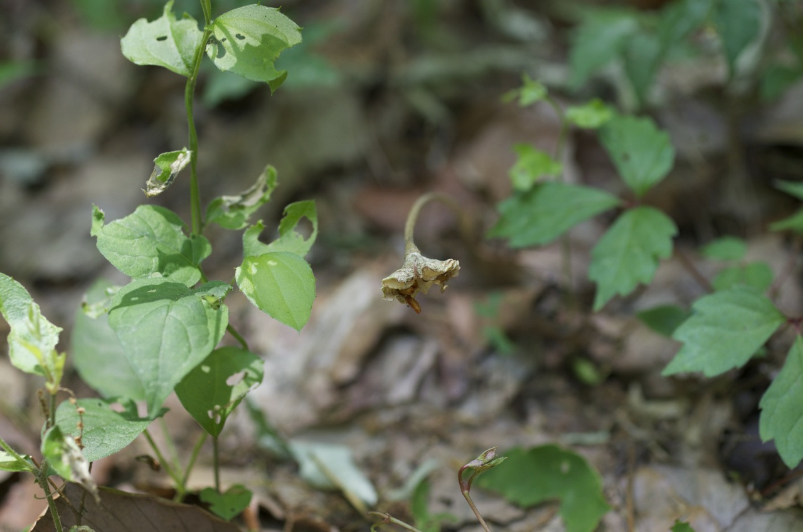
5月26日：カタクリの果実から種子散布
果実が裂ける
種子

Slide 18
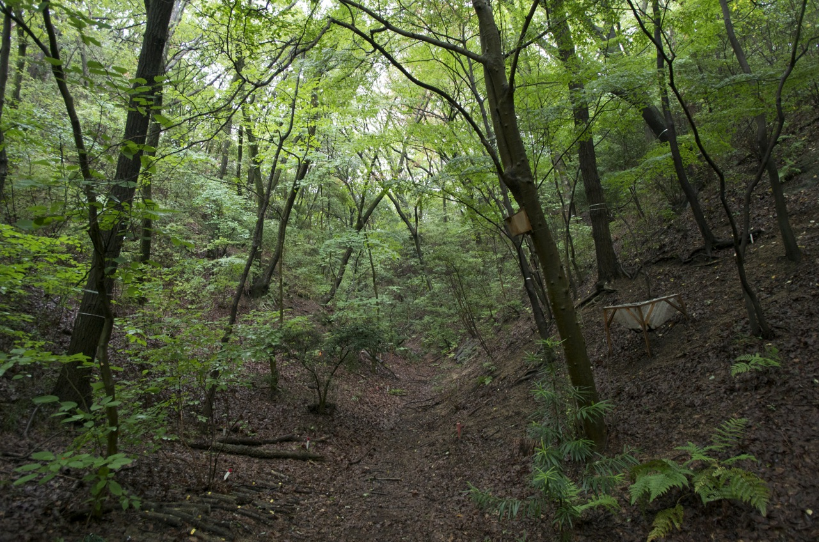
8月24日：この頃から樹木は冬芽をつくる

Slide 19
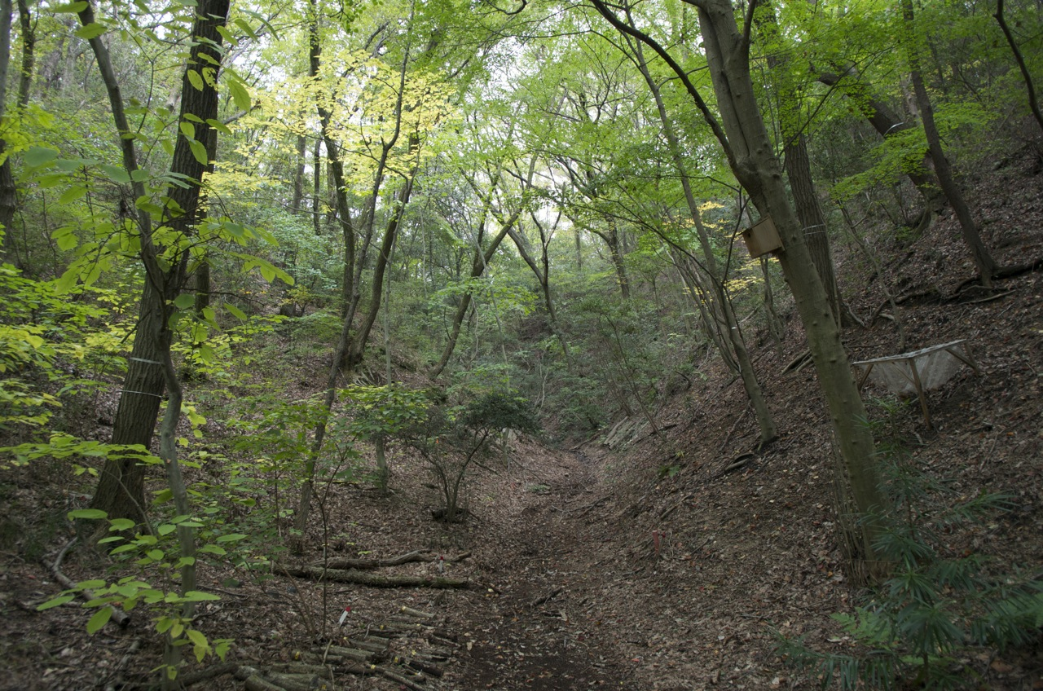
11月９日：シラキが黄葉開始

Slide 20
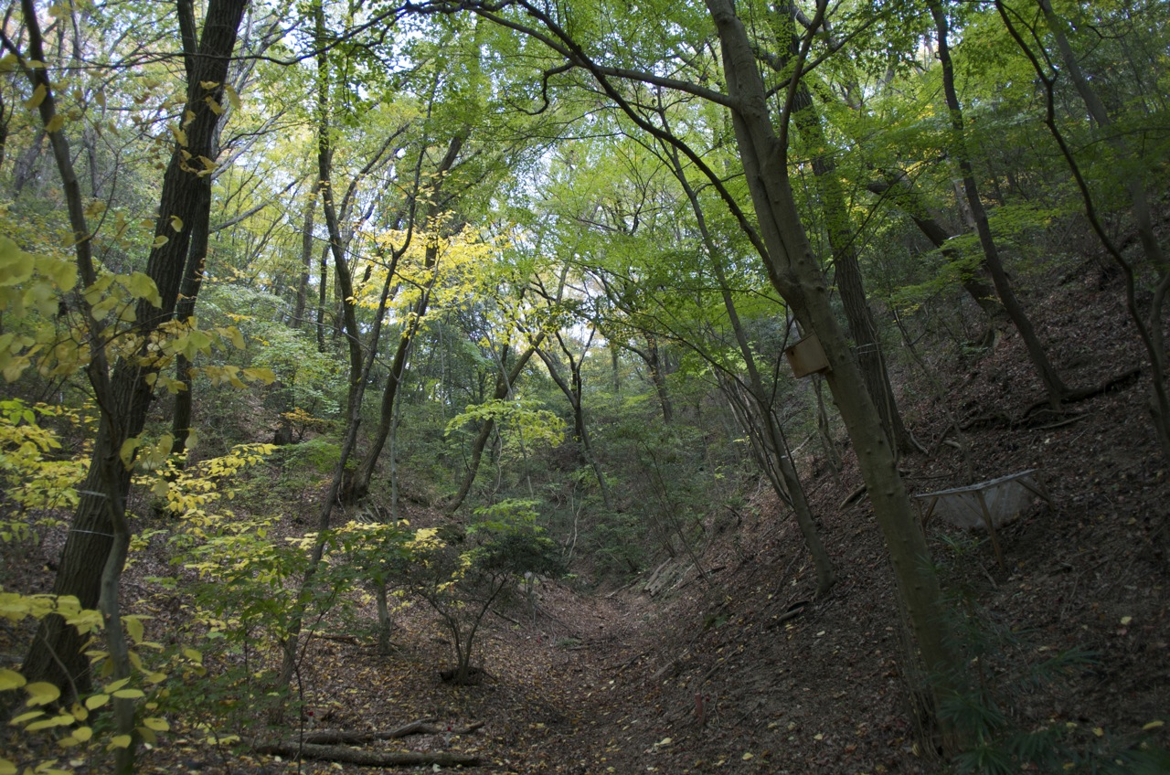
11月21日：シラキの黄葉が広がる

Slide 21
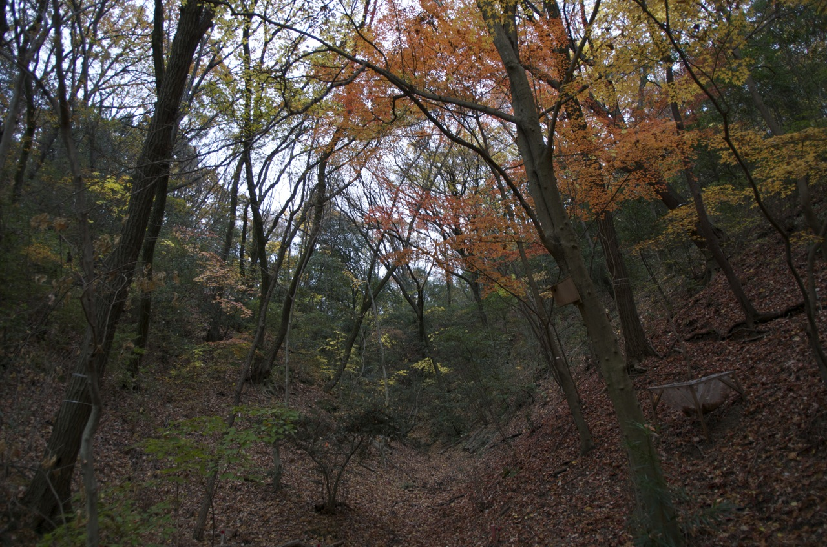
12月8日：イロハモミジが紅葉・コナラが黄葉
コナラ
イロハモミジ

Slide 22
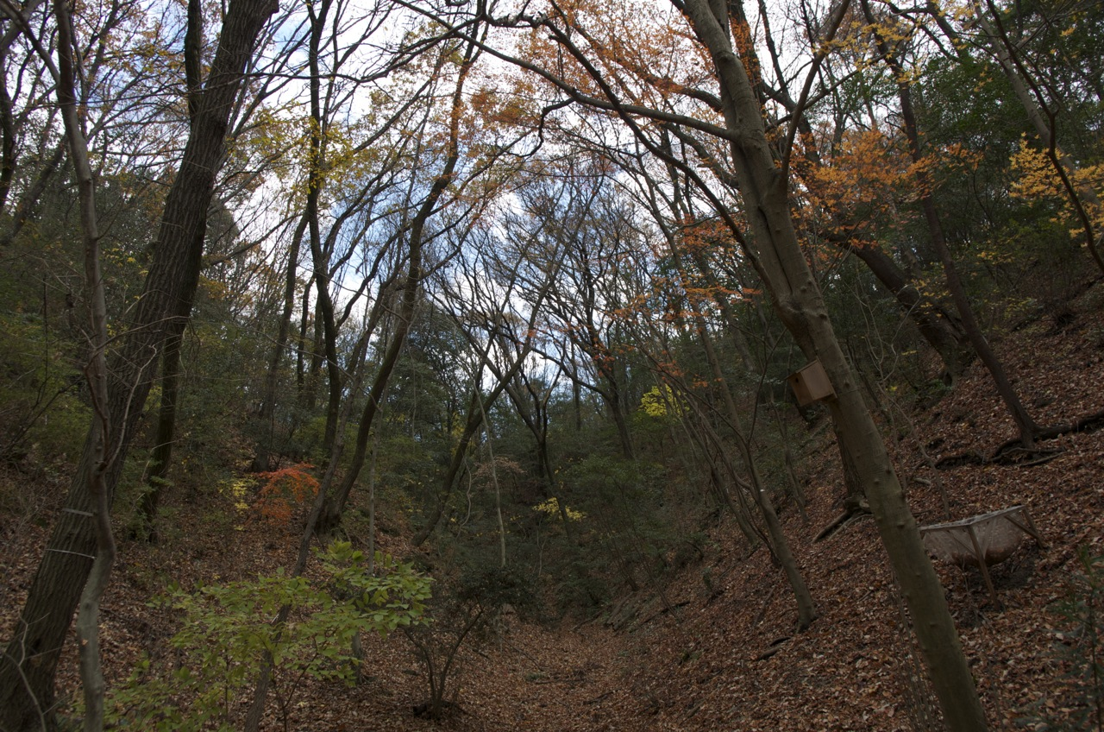
12月14日：イロハモミジ、コナラの落葉
コナラ
イロハモミジ

Slide 23
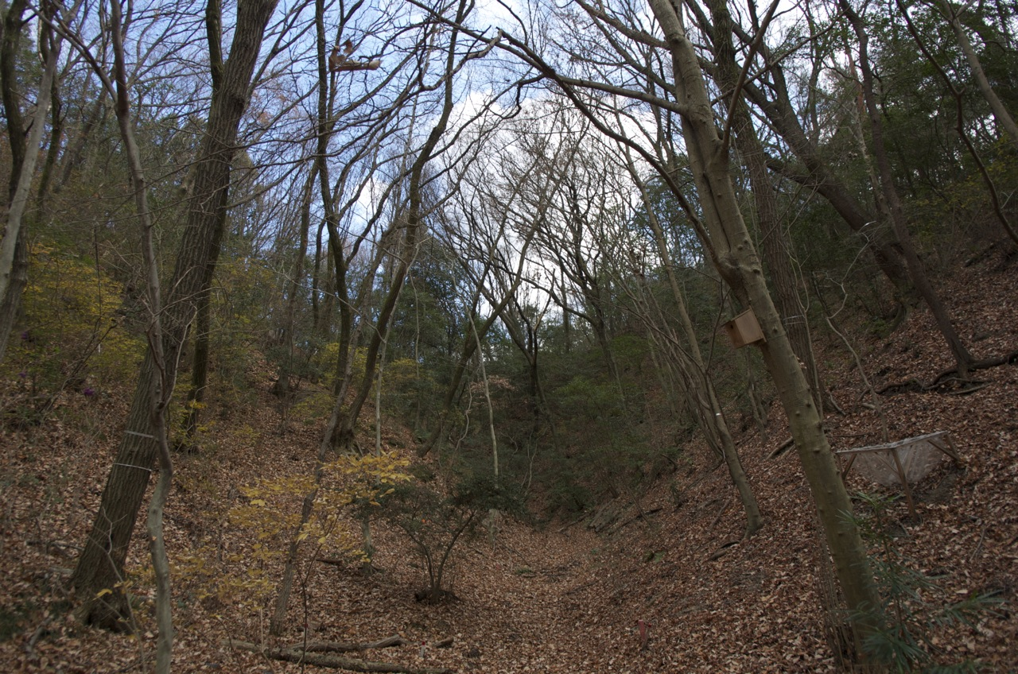
1月5日：林冠は再び開く
コナラ

Slide 24
カタクリについて補足
カタクリは虫媒花で受粉には訪花昆虫の存在が必須。
カタクリの種子にはエライオソームと呼ばれる付着物があり、これを食べるアリはエライオソーム付着種子を巣に持ち帰り、種子は捨てる。アリにより種子散布がなされている。
http://www.nat-museum.sanda.hyogo.jp/top/kyousei/11pdf/p063.pdf

Slide 25
問題（１）
カタクリは夏緑樹林の地表（＝林床）で葉を広げ開花する。
カタクリの生存と生育には林床に届く光が必要である。
林床に届く光の強さは、３月１７日と５月２６日のどちらが強いと考えられるか。
（３月１７日）

Slide 26
問題（２）
生物が環境に及ぼす影響を環境形成作用と呼ぶ。
夏緑樹林を構成する樹木の葉の展開から落葉にいたる生活環は、林床に届く光にどのように影響を与えているか。
（葉の展開から落葉にいたるまで、林床に届く光を遮る）

Slide 27
問題（３）
無機的（＝非生物的）環境が生物に与える影響を作用と呼ぶ。
12月〜２月の期間も、３月と同様に林床には光が届いている。カタクリはこの期間に林床で葉や花を展開しない。
12月〜２月は休眠し、３月に葉や花を展開するカタクリの生活環に影響を与えていると思われる無機的環境要因をあげてみよう。
（温度や降水量など）

Slide 28
問題（４）
生物が生物に与える影響を相互作用と呼ぶ。
12月〜２月の期間も、３月と同様に林床には光が届いている。カタクリはこの期間に林床で葉や花を展開しない。
12月〜２月は休眠し、３月に葉や花を展開するカタクリの生活環に影響を与えていると思われる生物的環境要因をあげてみよう。
（花粉を媒介する昆虫や、種子を運ぶ昆虫の生活環）

